Slide 1
2025岚图成都车展（媒体日） 展会报告
2025-08-24 - 2025-09-07

Slide 3
观众区人气爆棚
展会中，观众区男性顾客达26489人，女性顾客10249人，成为全场焦点。知音粉区域男性顾客14907人，女性5969人，展现高人气。FREE+紫区域女性顾客6445人，远超其他FREE+区域，女性吸引力显著。梦想家红金区域男性顾客16891人，女性4092人，红金配色备受青睐。整体数据彰显展会多元魅力，吸引大量观众参与。

Slide 4
多元观众齐聚盛会
展会吸引近5万观众，其中少年群体占比最高，达19298人，彰显青春活力；青年观众亦达9946人，展现年轻力量。特别区域如‘知音粉’和‘FREE+金’分别吸引10267和5758名少年，凸显区域魅力。中年观众虽占比少，但在‘FREE+金’区域达1076人，体现多元参与。整体数据展现展会强大的吸引力和广泛的受众基础。

Slide 5
区域游逛热度分布
展会区域游逛热度显著，逾6653人仅游逛1个区域，显示核心区域吸引力强。随着游逛区域增多，人数递减，至11个区域仅33人，体现深度探索者稀缺。区域2至4吸引逾半数观众，凸显中部区域高人气。数据揭示观众游逛习惯，为优化布局提供有力依据。

Slide 7
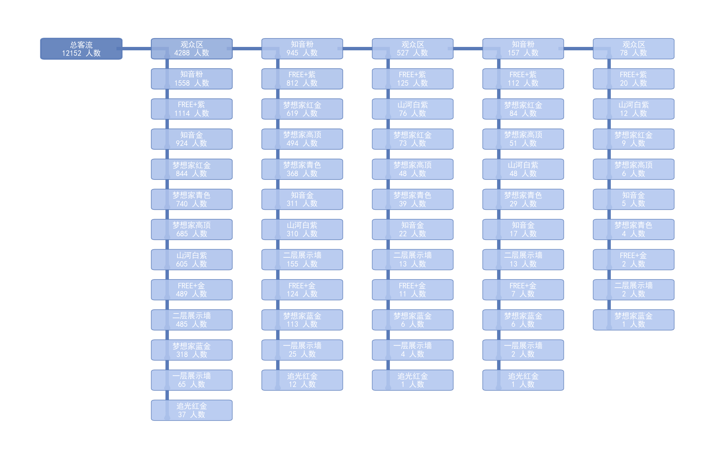
客流流向趋势

